Slide 1
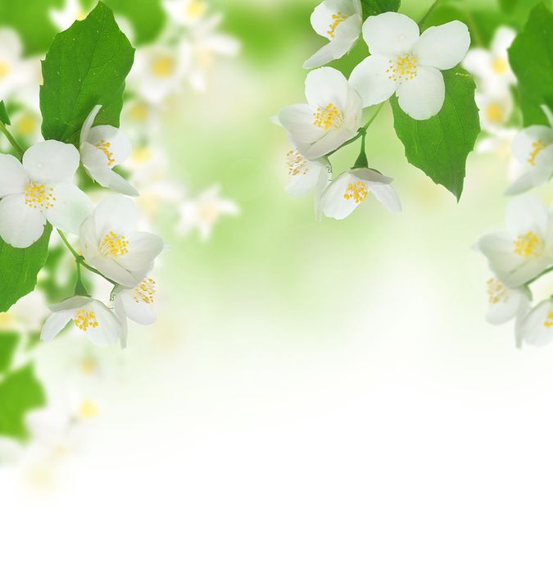
Дидактическое пособие по музыкальному развитию из бросового материала Музыкальные шумелки
Муниципальное дошкольное автономное
образовательное учреждение
Детский сад комбинированного вида №78
«Пчелка» г. Орска
Подготовила:
музыкальный руководитель I квалификационной категории
Татаринова Татьяна Александровна

Slide 2
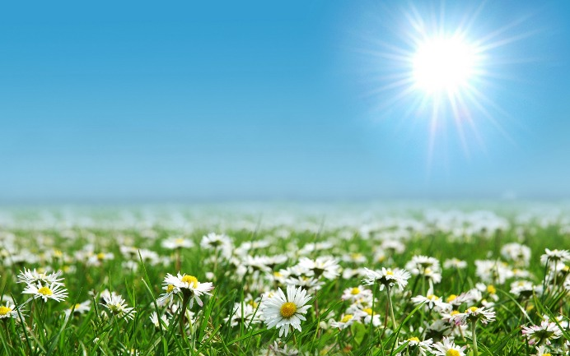
Цель:
формирование у детей интереса к музыке в процессе изготовления и через игру на самодельных шумовых музыкальных инструмента

Slide 3
Задачи
Расширять кругозор детей на основе знакомства и изготовления самодельными музыкальными инструментами из бросового материала, их строением и звучанием.
Способствовать формированию навыков приемов игры на музыкальных инструментах.
Развивать интерес к музицированию через использование самодельных шумовых музыкальных инструментов.

Slide 4
Применение:
Использование самодельных шумовых инструментов при музицировании позволяет ребенку сочетать игру с пением и с движениями, способствует развитию чувства ритма и двигательной активности. Варьируя способы игры, ребенок исследует звук и создает различные музыкальные образы.

Slide 5
Материал для изготовления
Материал для изготовления музыкальных игрушек-инструментов может быть разный. Предметам,которые должны отправиться в мусорный бак, будет дана вторая жизнь. Бутылочки из под йогурта, одноразовые ложки, ячейки от киндера сюрприза, металические и пластиковые баночки и крышки, трубочки для коктейля и многое другое.
Смастерить музыкальные инструменты из бросового матеиала можно совместно с детьми. Предложив им украсить музыкальные инструменты, немножко пофантазировав.

Slide 6
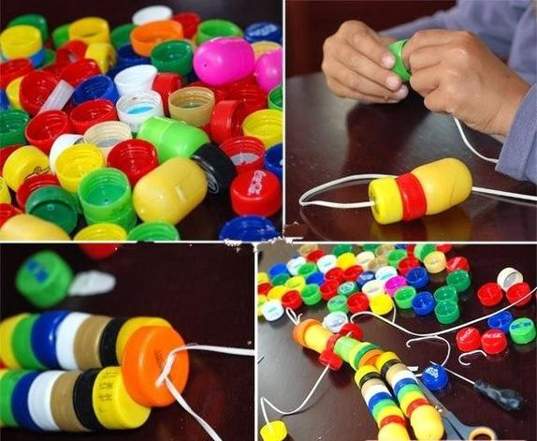
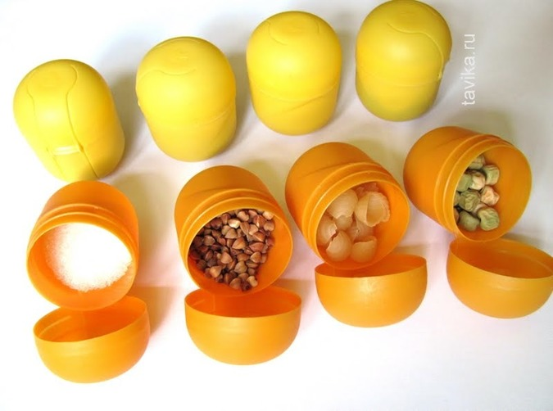
Вот такие замечательные шумовые инструменты можно изготовить из бросового материала

Slide 7
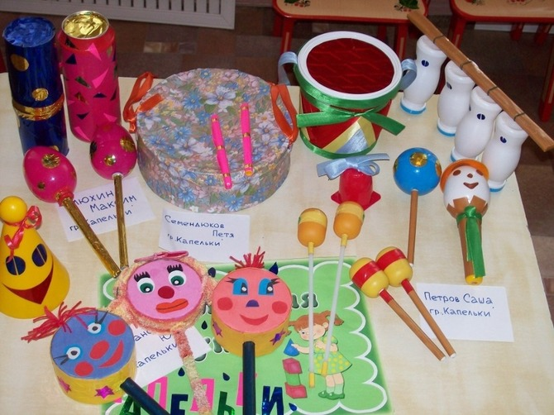
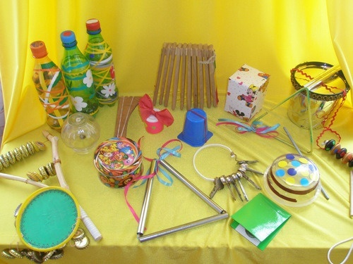
:

Slide 8
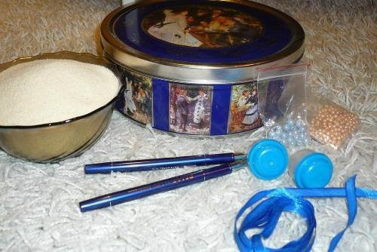
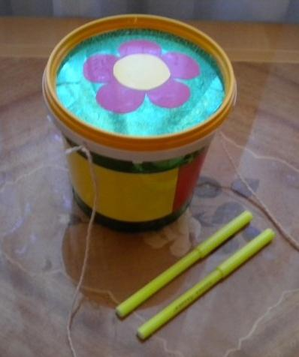
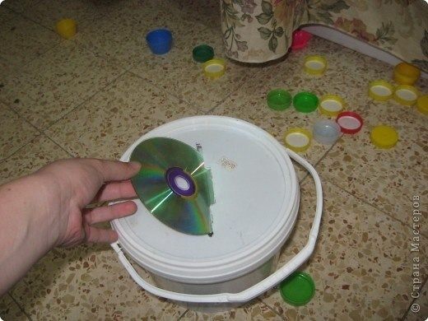
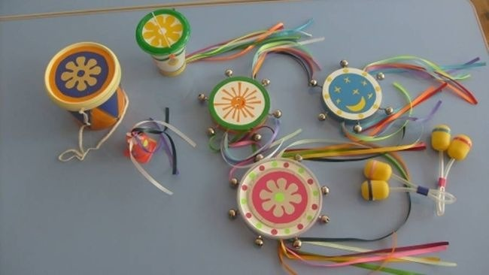

Slide 9
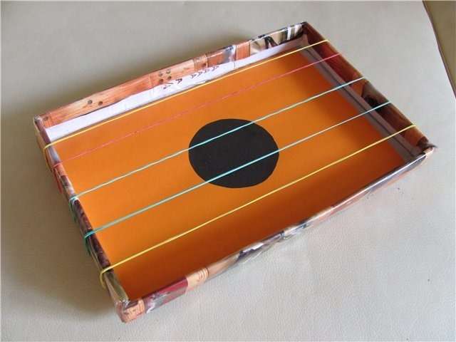

Slide 10
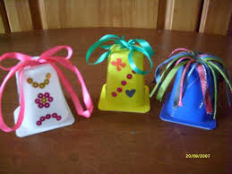
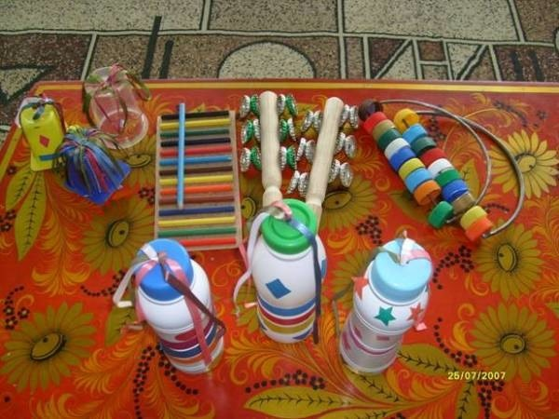
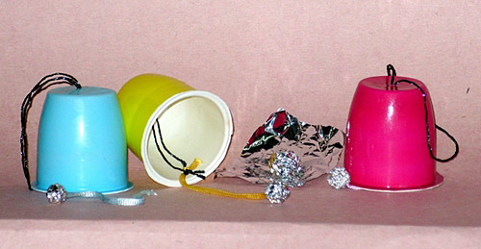

Slide 11
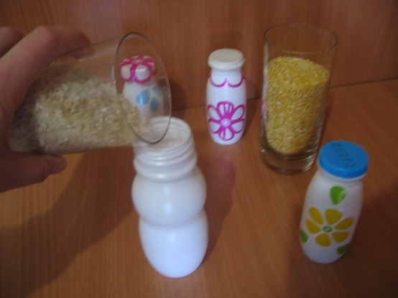
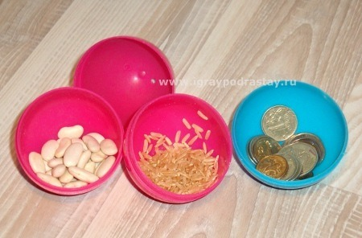
Погремушки – самоделки с разным звуком

Slide 12
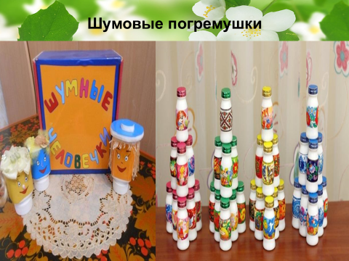

Slide 13
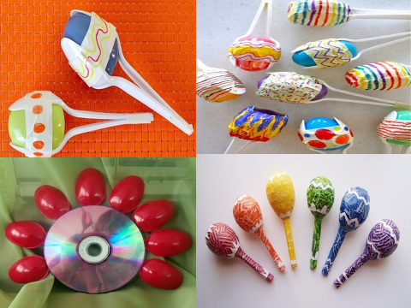

Slide 14
